Slide 1
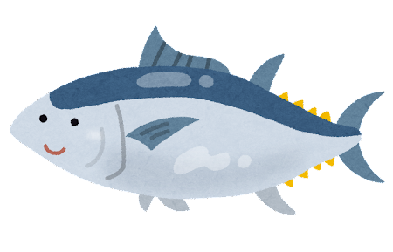
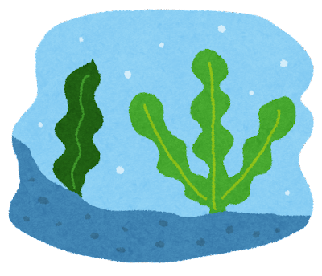
食べ物クイズ
～魚介・海藻類編～
（全５問）

Slide 2
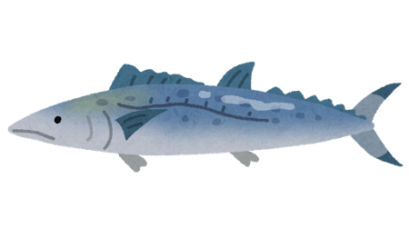
第１問
食べ物を通して春を感じてほしいなあ・・・ということで、給食では、いろいろな春においしいものがでてきます。さて、春の漢字をくっつけた魚は何という名前でしょうか？
鰆
①あじ
②かれい
③さわら

Slide 3
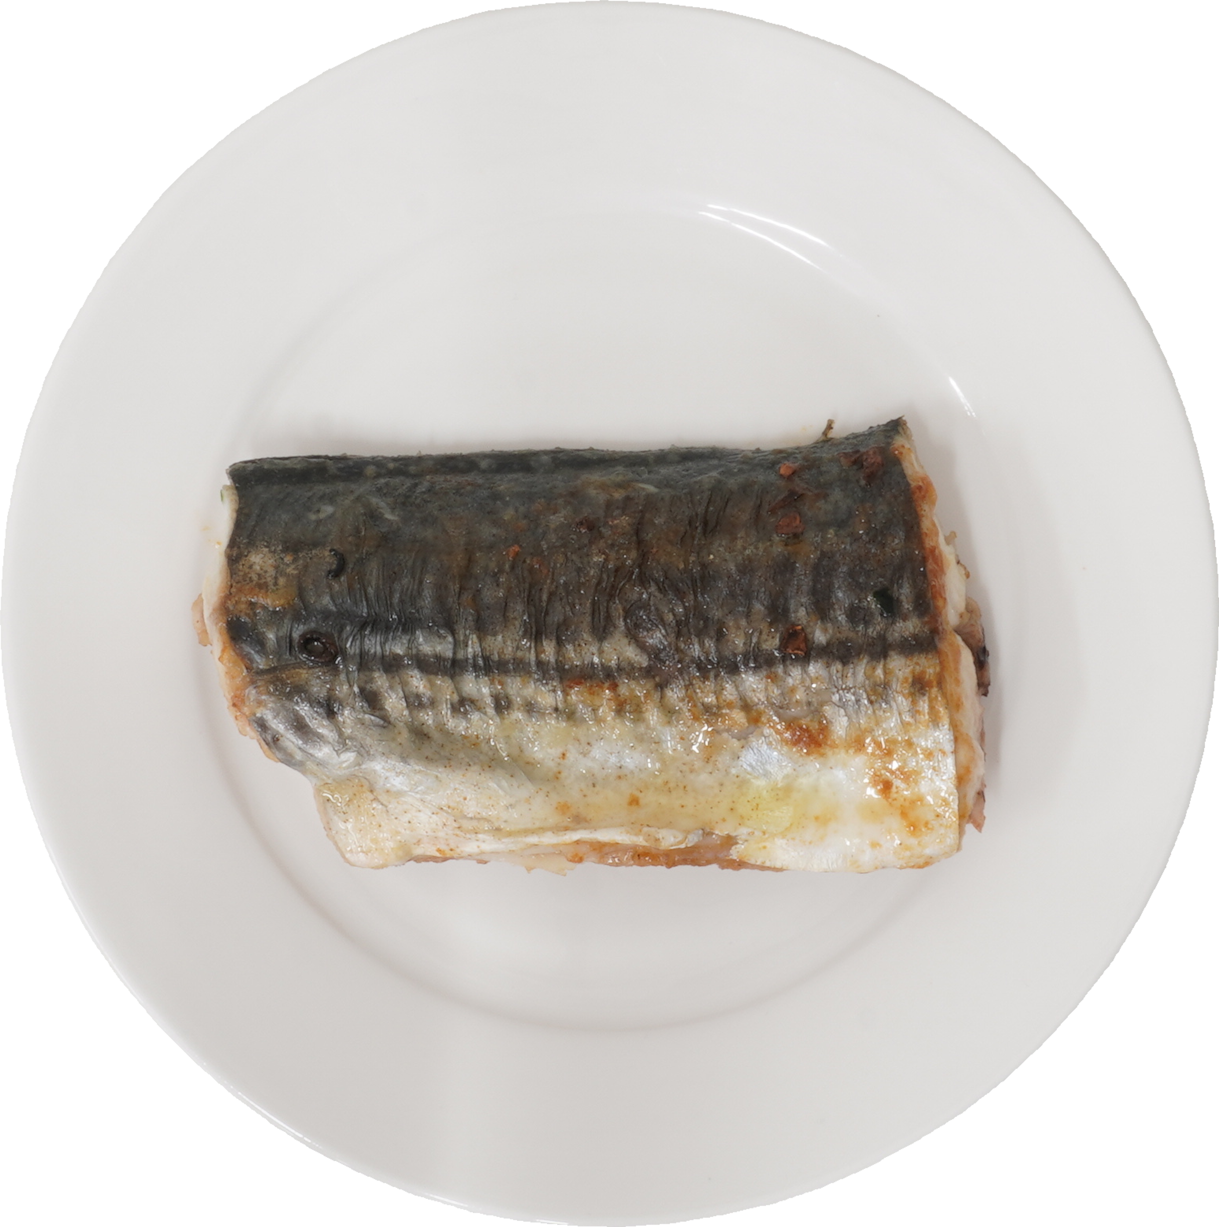
答え ③
４～５月ごろに卵を産むため、岸の近くによってきて豊漁となったために、春の魚ということで、「鰆」の字があてられたといわれています。「さわら」というよび方は、腹がほっそりしていることから、サ（せまい）ハラ（はら）ということで、そうよばれるようになりました。
さわらは、照り焼きか塩焼きで食べることが多いですが、
白身のさっぱりとした味の魚なので、小麦粉をつけて
バターで焼くムニエルや、フライなどの洋食にもよく合います。

Slide 4
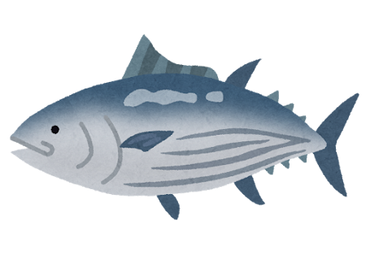
第２問
かつおは、群れをつくって海を泳いでいます。ちょうど新緑の５月ごろに日本に近づいてくるので、それを「初がつお」といいます。
では、このかつおから作った、日本料理にかかせない「だし」は、何でしょうか？
①にぼし
②かつおぶし
③ちりめんじゃこ

Slide 5
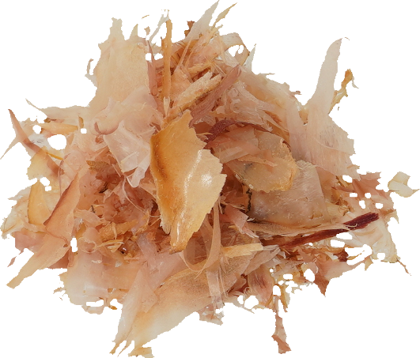
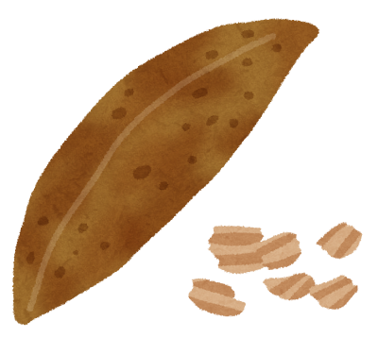
答え ②
かつお節発祥の地にはいろいろな説がありますが、その一つを紹介します。江戸時代、和歌山県の漁師、甚太郎さんは高知県でかつお節を作り始めました。煙でいぶして乾燥させることに苦労しました。その息子は良いカビをかつお節につけることを発明しました。油の少ないかつおを選んで、お湯で煮たり、煙でいぶしたり太陽の下で乾燥させたりを繰り返してから、その良いカビをつけて、天日で乾燥させます。このカビが油分を分解するので、香りがよくなり、色もつやつやします。この方法は千葉や静岡、鹿児島県に広まり、各地でかつお節が作られるようになったということです。かつお節作りには日本人の知恵がたくさんつまっています。

Slide 6
第３問
土用の丑の日に食べるうなぎですが、うなぎはどこで生活しているのでしょう？
①川で卵を産み、川でずっと暮らす
②川で卵を産み、おとなになると海でくらす
③海で卵を産み、川でおとなになり川で暮らす。

Slide 7
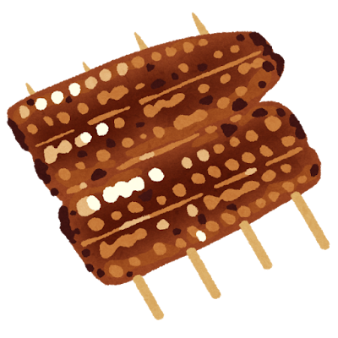
答え ③
うなぎは、サケとは反対に海で産まれて、川でくらす魚です。 ７月の土用の丑の日にうなぎを食べると夏バテをしないといわれています。実はこの風習、江戸時代の万能学者であり、発明家でもある平賀源内が仕掛けたものだったのです。知り合いのうなぎ屋さんが夏はうなぎが売れないと困っていたのを見て、店の前に「土用の丑の日、うなぎの日」というはり紙をしたのです。これが大当たりして、土用の丑の日にうなぎを食べる習慣となりました。元々この日に「う」のつくものを食べると病気にならないという言い伝えがありましたので「う」のつく食べ物＝「うなぎ」として定着したのでしょう。

Slide 8
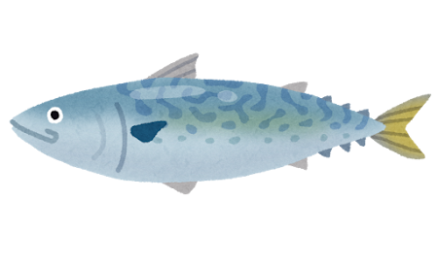
第４問
秋サバは冬の産卵期に備え、ふだんより油がのっておいしくなります。
しかし、サバは「サバの生き腐れ」ともいわれるほど鮮度が落ちやすい魚です。よく魚の鮮度を見分けるには目を見ろ（透明感のある目が新鮮）といわれますが、サバではもう一つ見るポイントがあります。それは次のどれでしょう？
①おなかが金色に光っているのが新鮮
②身が軟らかいのが新鮮
③尾が上に曲がっているのが新鮮

Slide 9
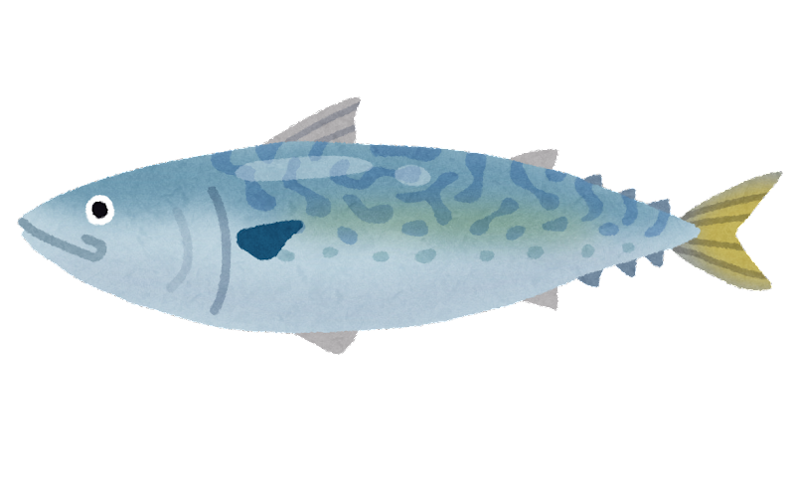
答え ①
おなかが金粉をまいたように光っているサバは新鮮です。さらに身がピンと張り弾力があるものを選びましょう。サバは「青魚の王様」ともいわれ、とくにＤＨＡやＥＰＡは他の魚に比べて大変多く含まれています。また、血合い肉には鉄分やビタミンも豊富です。
※DHA＝脳の働きを助ける。EPA＝血液の流れをよくする。

Slide 10
第５問
秋においしい魚の代表、秋刀魚（さんま）。秋刀魚の鮮度や脂のりの
程度を調べる方法はいくつかありますが、秋刀魚の口先がある状態になっていると油がのっていて、鮮度の良い証拠といわれています。
さて、それはどんな状態でしょう？
①先が赤色
②先が黄色
③先が上に反っている

Slide 11
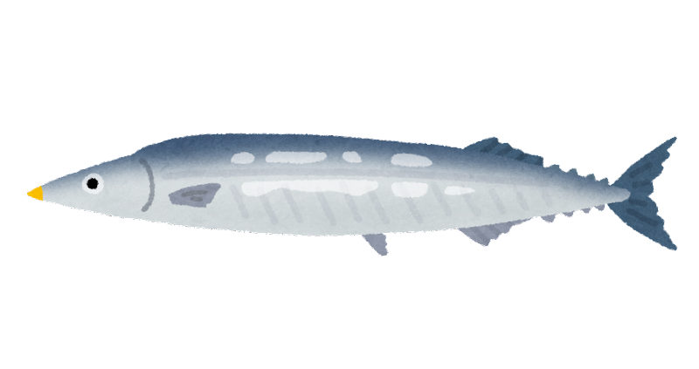
答え ②
秋刀魚は海で泳いでいるときは口先が黄色い魚ですが、水揚げされると死んでしまうため、時間がたつにつれて黄色い色が抜けていってしまいます。口先がまだ黄色い秋刀魚は水揚げされてからまだ時間が経っていないと考えられ、新鮮な証拠といえます。
ほかに新鮮な秋刀魚の選び方として、太った秋刀魚は油がのっている、目がにごっていない、などがあります。

Slide 12
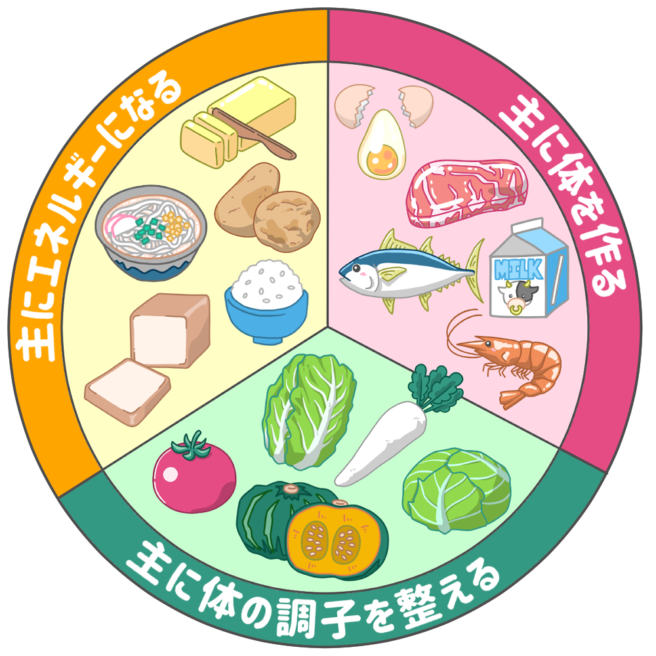
第６問
春に採れるとてもやわらかくて美味しいわかめですが、
このわかめは、次の「食品の３つの働き」でどれに
あてはまるでしょう？
①おもにエネルギーのもとになる食品（黄）
②おもに体をつくるもとになる食品（赤）
③おもに体の調子を整えるもとになる食品（緑）

Slide 13
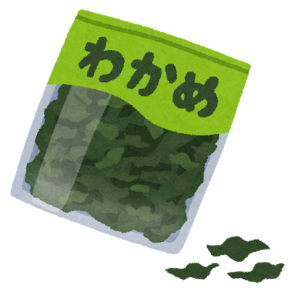
答え ②
わかめには、特に骨や歯を作るカルシウムがたっぷり
含まれています。戻したわかめ１００ｇには１３０ｍｇもカルシウムが含まれていて、牛乳の１１０ｍｇに負けていません。
生で味わえるほか、乾燥したりして年中
食べることができる海藻は、食物せんいも多く、
血をきれいにする働きもあります。

Slide 14
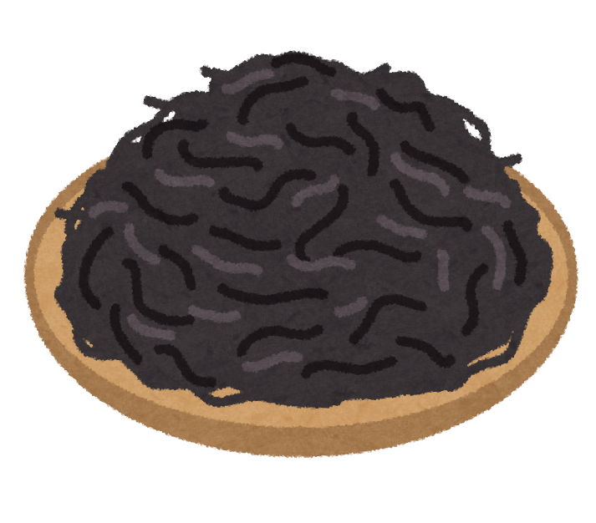
第７問
海藻類は、骨や歯を丈夫にする「カルシウム」をたっぷり含み、体をつくるもとになる食品です。なかでも、ひじきはこのカルシウムのほか、私たちに不足しがちな栄養素をたっぷり含んでいます。その栄養素とは何でしょう?
①炭水化物
②たんぱく質
③鉄分

Slide 15
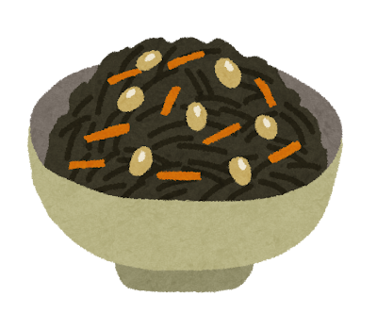
答え ③
ひじきは海藻の仲間で、古くは食用以外にも糊（のり）として用いられました。カルシウムや鉄分をたっぷり含み、貧血の予防や丈夫な骨づくりに欠くことのできない食品です。また、食物繊維も豊富に含み、お腹の調子を整えます。

